Slide 1
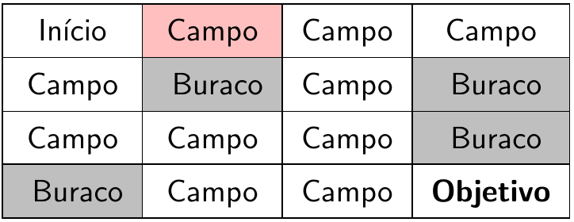
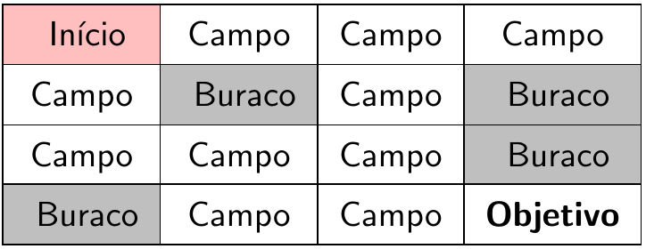
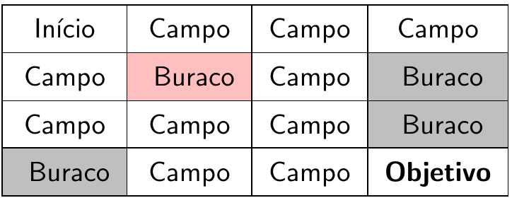
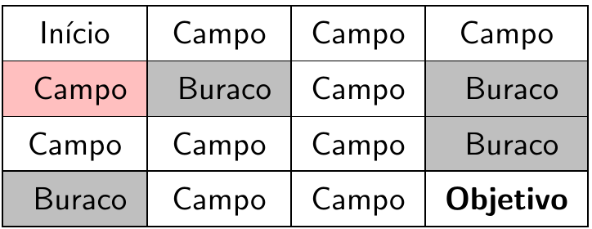
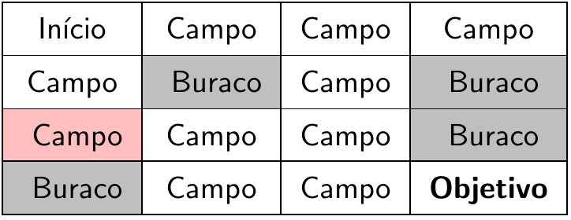
s2
esquerda
baixo
reforço
 | esquerda | baixo
S1 | 0 | 0
S2 | 0 | -1
S3 | -1 | 0
S4 | 0 | 0
S5 | 0 | 0
s1
s4
esquerda
s3
baixo
s5
baixo

Slide 2
